Slide 1
ГБОУ РМЭ « Нартасская школа-интернат»
Подготовил: Бочаров П.А.,
воспитатель
2023г.

Slide 2
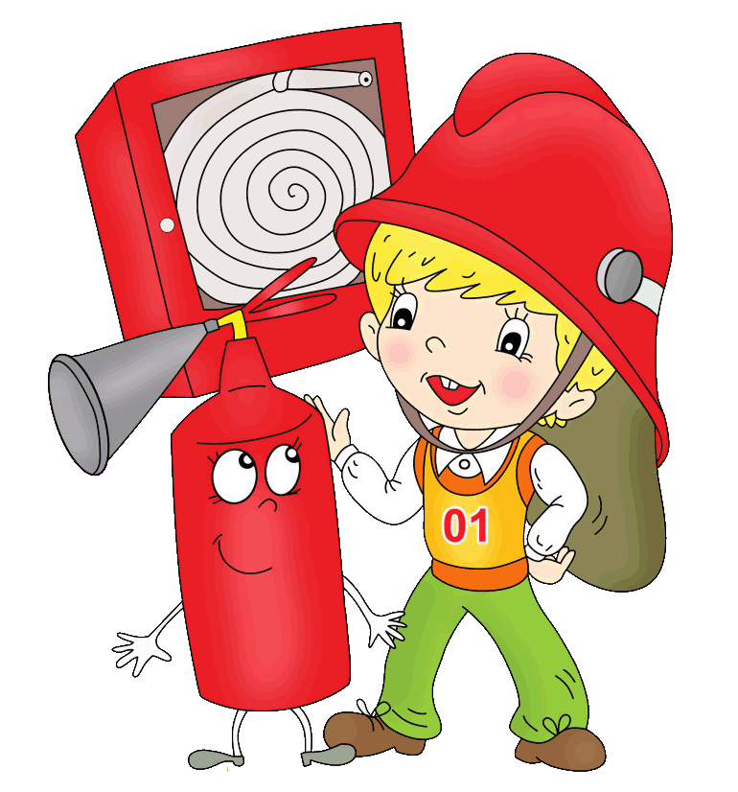
Причины возникновения пожара
• Неосторожное обращение с огнем –
спички, костер;
Нарушение правил пожарной
безопасности при эксплуатации
печей;
Утечка бытового газа;
Неосторожное обращение с пиротехническими
изделиями ( хлопушки, петарды, бенгальские огни, фейерверки и т. д.)

Slide 3
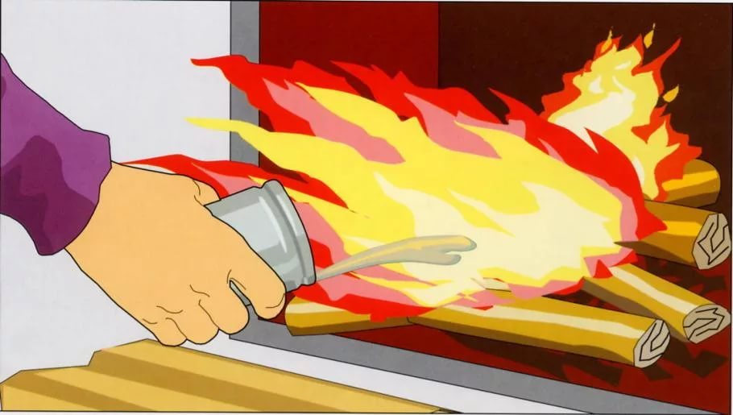
Нарушение правил безопасности при пользовании электробытовыми приборами;
Нарушение правил хранения и использования легковоспламеняющихся жидкостей;

Slide 4
Правила пожарной безопасности в деревне
Никогда не прикасайтесь голыми руками к металлическим частям печи. Вы можете получить серьезный ожог.
Не трогайте без разрешения взрослых печную заслонку. Если ее закрыть раньше времени, в доме скопится угарный газ, и вы можете задохнуться.
Не открывайте печную дверцу. Оттуда могут выскочить раскаленный уголек или искра и стать причиной пожара.

Slide 5
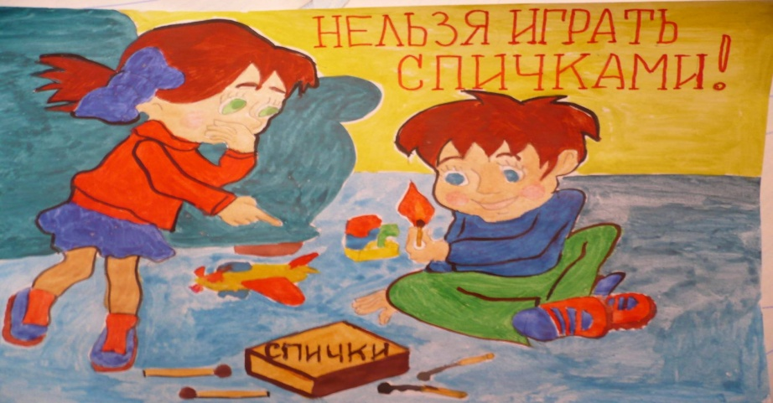
Правила пожарной безопасности в квартире
Не балуйтесь дома со спичками, зажигалками. Это – одна из причин пожаров.
Не оставляйте без присмотра включенные электроприборы, особенно утюги, обогреватели, телевизоры, светильники и др.
Уходя из дома, не забудьте их выключить.

Slide 6
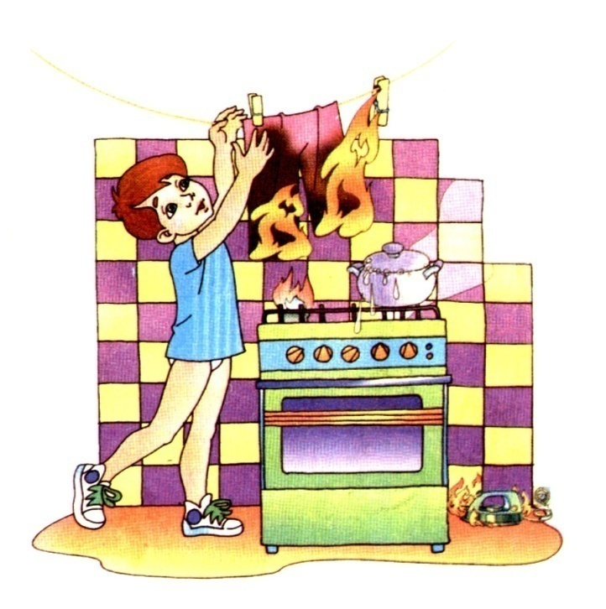
Не забывайте выключать газовую плиту. Если почувствуете запах газа, не зажигайте спичек и не включайте свет. Срочно проветрите квартиру. Не сушите белье над плитой. Оно может загореться.
Фейерверки, свечи, бенгальские огни зажигайте подальше от елки, лучше вообще вне дома.

Slide 7
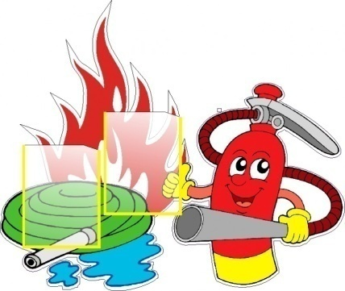
Действия при возникновении пожара
Действия при загорании телевизора.
1.Обесточить телевизор (вытащить вилку из розетки).
2. Сообщить в пожарную охрану по телефону 01. 3.Если горение продолжается, накрыть телевизор плотной тканью, подходя к телевизору с боку, можно его облить водой.
4. Если вы не в силах справиться с огнём, покинуть помещение, плотно закрыв двери, окна. Сообщить соседям.

Slide 8
Ваши действия в задымленном помещении, если есть возможность выхода
1. Позвонить в службу спасения «01».
2. Дышать через мокрую ткань.
3. Двигаться, пригнувшись или ползком к выходу.
4. Не входить туда, где большая концентрация дыма.
5. Плотно закрыв за собой дверь, двигаться вдоль стены к лестнице.

Slide 9
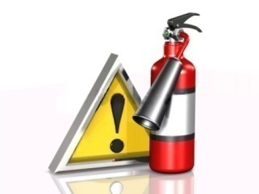
Действия в задымленном помещении, если огонь перекрывает выход
Позвонить в службу спасения «01».
Заткнуть тряпками все щели в двери, поливать дверь водой.
Создать запас воды в ванной комнате.
Находиться лучше на полу около окна, дыша через мокрую ткань, или выйти на балкон.
Взять с собой мокрое одеяло, чтобы защититься от огня (если начнёт проникать), фонарик и яркую тряпку для сигнала спасателям.

Slide 10
Первичные средства тушения пожара

Slide 11
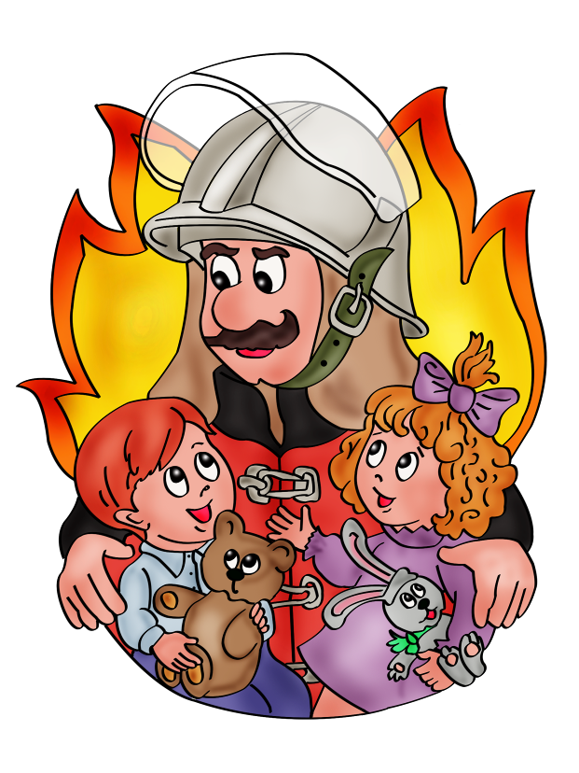
Знайте и соблюдайте
правила пожарной безопасности!!!

